Slide 1
LAB 3
변수
데이터형: 문자형, 정수형

Slide 2
실습1
ASCII 코드 값을 입력 받아 그 ASCII 코드 값에 해당하는 문자를 출력하는 프로그램을 작성하시오.
힌트) printf(“ASCII %d은 문자 %c에 해당합니다.”, asciiVal, asciiVal);

Slide 3
실습2
문자를 입력받아 문자의 ASCII 코드 값을 출력하는 프로그램을 작성하시오.

Slide 4
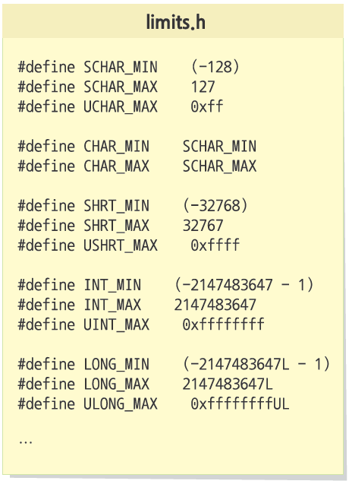
실습3
01: /* Ex03_08.c */
02: #include <stdio.h>
03: #include <limits.h>
04:
05: int main(void)
06: {
07: short num1 = SHRT_MAX;
08: short num2 = SHRT_MIN;
09: unsigned short num3 = USHRT_MAX;
10: unsigned short num4 = 0;
11:
12: num1 = num1 + 1;
13: num2 = num2 - 1;
14: num3 = num3 + 1;
15: num4 = num4 - 1;
16:
17: printf("num1 = %d\n", num1);
18: printf("num2 = %d\n", num2);
19: printf("num3 = %d\u”, num3);
20: printf(“num4 = %d\u", num4);
22:
23: return 0;
24: }
int, unsigned int에 대해서 (최대값+1), (최소값-1)을 한 경우 각각 어떤 값이 되는지 구하여 출력해 보시오.

Slide 5
실습4
다음과 같은 일을 하는 프로그램을 작성하여 그 결과를 확인해 보시오.
int형 변수 num1을 선언하고 -100으로 초기화
unsigned int형 변수 num2를 선언
num2에 num1을 대입 (힌트: num2=num1;)
num1과 num2를 출력

Slide 6
실습5
경보음을 한 번 울리고, 다음과 같은 문장을 출력하는 프로그램을 작성하시오. (힌트: 경보음 특수문자 ‘\a’)
“경보음이 울리면 마지막 실습입니다.”

